Slide 1

항공 지연분석을 통한
온실가스 감축 프로젝트
- 인천국제공항 지연 데이터를 중심으로 -
연세대학교 쉿, 비행중
김민겸 〮 김서민 〮 김재훈 〮 이익규

Slide 2
목차
01
분석 배경
02
데이터 수집
03
데이터 전처리
04
데이터 처리 방안 및 활용 기법
05
EDA
탐색적 데이터 분석
및 시각화
06
변인 분석
07
결론
08
아이디어 제안

Slide 3
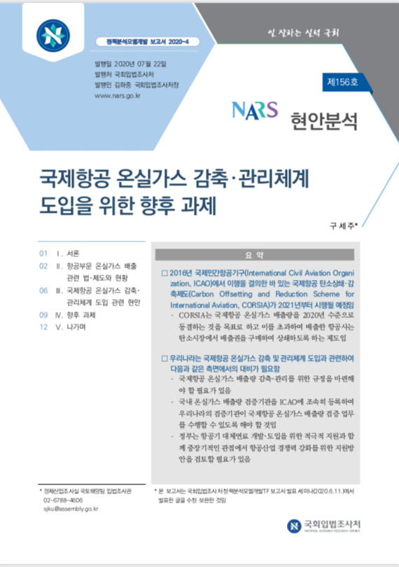
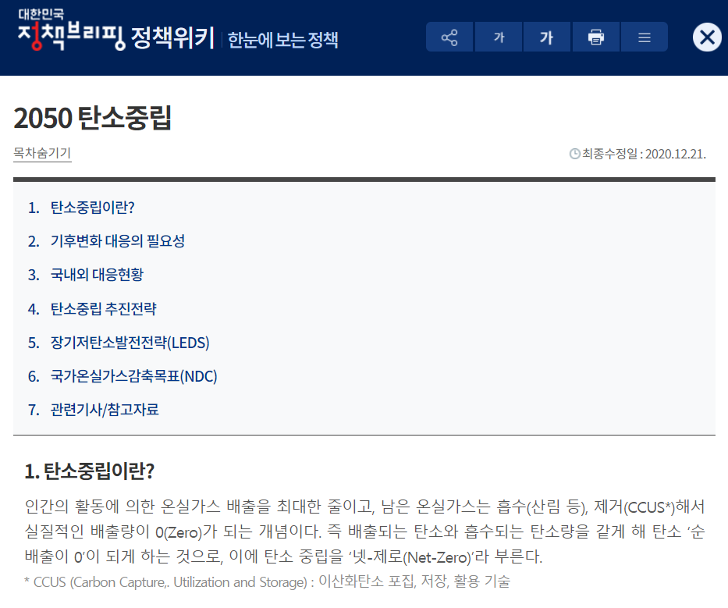



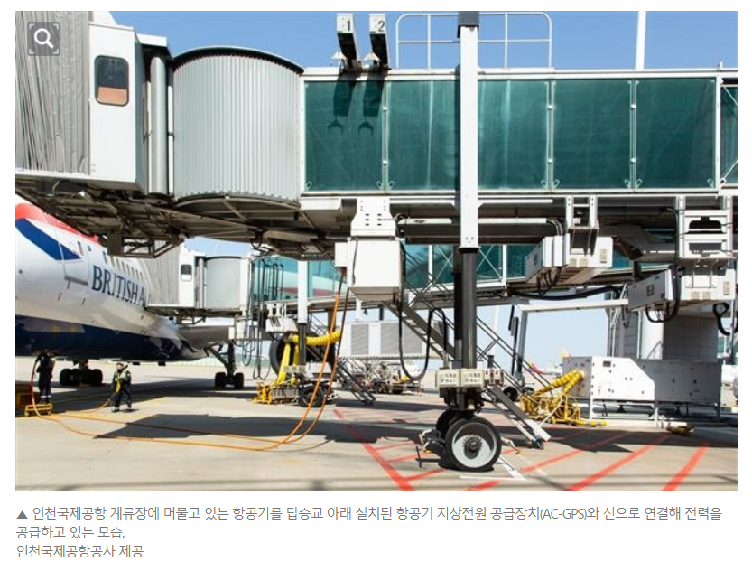
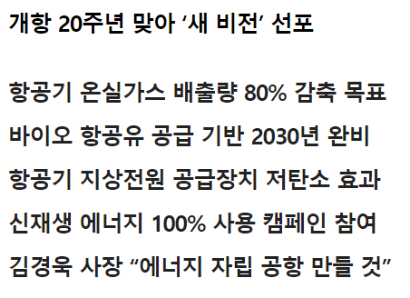
01. 분석 배경
배경 소개
출처 | 적어주세요
출처 | 문화체육관광부
출처 | 서울신문
국제민간항공기구(ICAO) 의 몬트리올 합의
대한민국 2050 탄소중립 선언
인천국제공항의 친환경 공항 비전
환경에 대한 전세계적 관심 증가 및 정부의 탄소중립 선언으로 항공 분야 온실가스 감축 필요성 증가

Slide 4
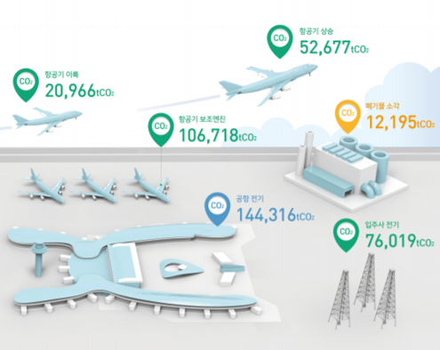
01. 분석 배경
배경 소개
SCOPE 1
직접 온실가스 배출 : 보일러 연료, 차량 연로, 소각
기업이 소유, 통제하는 배출 원에서 발생한 온실가스
SCOPE 2
간접 온실가스 배출 : 전력, 중온수
기업이 구입하여 소비한 전기와 스팀 사용으로 인한 온실가스
SCOPE 3
기타 간접 온실가스 배출 : 항공기, 승객 이동, 조업 차량
기업이 소유하지 않고 통제하지 않는 시설에서 발생한 온실가스
공항에서 발생하는 온실가스의 대부분이
온실가스 (SCOPE3)에서 발생
출처 | 인천국제공항 2021 GREEN REPORT

Slide 5



01. 분석 배경
주제 소개
1대 X 1분
약 100톤
서울-부산 왕복 운행
6억 3천 4백 회
100,000대 X 1분
약 1 천 만 톤
출처 | 국토교통부 온실가스 감축 홍보 영상
항공기 지연 방지
공항 온실가스 감축

Slide 6
01. 분석 배경
주제 소개
A/C 접속
전편 항공기의 지연으로 인해
연쇄적으로 발생하는 파생지연
여객 처리
승객의 지각으로 인해
주로 발생하는 지연
A/C 정비
갑작스러운 항공기의
고장 및 점검으로 인한 지연
기상
시정, 최저 운고와 같은
기상요인으로 인한 지연
직접 해결할 수 없는 지연
해결할 수 있는 지연

Slide 7
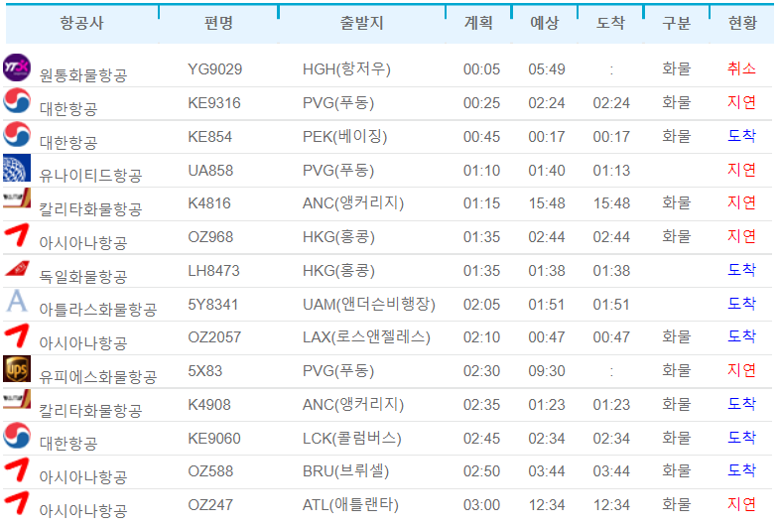
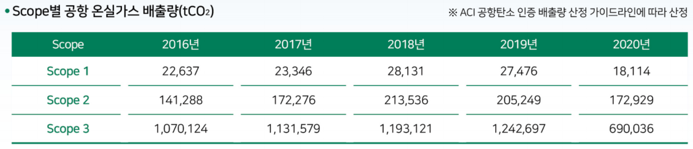
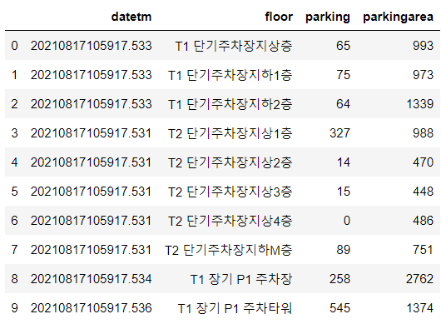
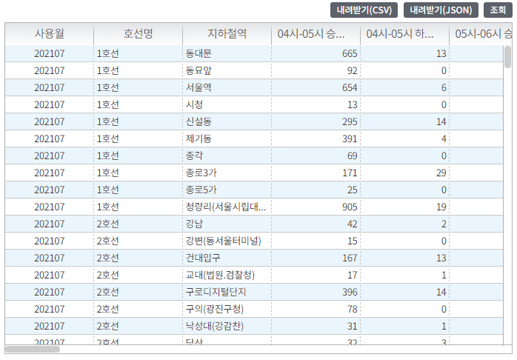
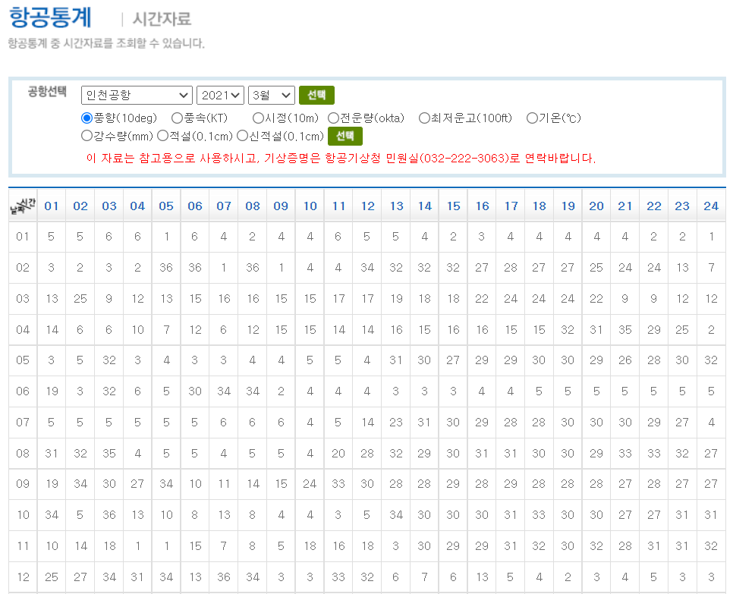
02. 데이터 수집
*운항 데이터는 Python Selenium으로 크롤링하였음
온실가스 데이터
운항 데이터
출처 | 인천국제공항공사 GREEN REPORT
(2009-2021)
(2007-2021)
(2007-2021)
출처 | 항공정보 포탈 시스템
출처 | 항공정보 포탈 시스템
SCOPE별 온실가스 배출량
출/도착 현황(420만 편)
비정상 운항 현황(25만 편)
여객 데이터
기상 데이터
(2018-2021)
출처 | 항공기상청
(2019)
출처 | 공공데이터포털
(11시-18시)
출처 | 서울 열린 데이터 광장
주차현황 API
지하철 역별 시간대별 승하차
항공기상정보

Slide 8
03. 데이터 전처리
SCOPE별 온실가스 배출량
GREEN REPORT 데이터 병합
변경된 산정기준 적용
출/도착 현황(420만 편)
지연 데이터 추출
화물(편) 지연 제거
지연사유별 분류
지하철 역별 시간대별 승하차
목적지 : 제 1, 2 여객 터미널 데이터 추출
승차, 하차 분류
항공기상정보
데이터 정규화
기상 지연 데이터와 매칭
기상요인별 분류

Slide 9
04. 데이터 처리 방안 및 활용 기법
데이터 수집 및 전처리
인천국제공항 지연 분석
여객 지연 분석
기상 지연 분석
온실가스
상관분석
주차장
항공기상
공항 온실가스
인천국제공항
주차현황 API
SCOPE1
SCOPE2
인천국제공항
항공기상
크롤링 데이터
국내 공항(14개)
온실가스
증감분석
시정
전체 지연량(출발)
전운량
인천국제공항
온실가스
인천국제공항
출/도착 현황
주차장 별 도보
소요시간 정보
풍향
전체 지연량(도착)
풍속
SCOPE1
SCOPE2
SCOPE3
여객 터미널 1, 2
최저운고
비교분석
기온
지연요인(출발)
인천공항(T1, T2)
지하철 승/하차
강수량
운항 / 지연
인천국제공항
비정상 운항현황
Decision
Tree
전체 공항
운항/여객/화물
지연요인(도착)
인천공항(T1, T2)
시간대별 통계
전체 공항
지연률
Logistic
Regression
전체 공항
지연통계
요인분석
경향분석
XGBoost

Slide 10
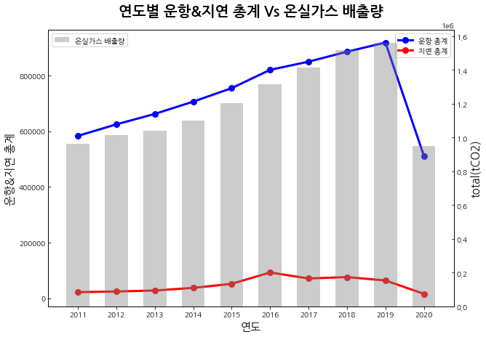
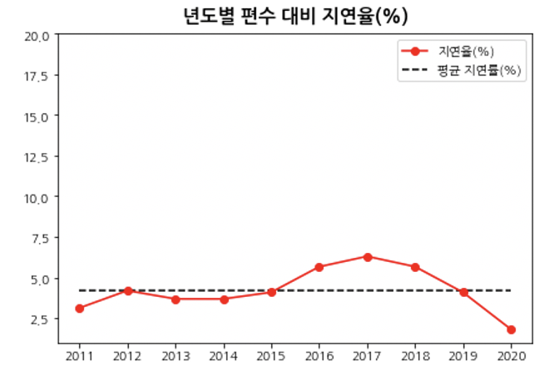
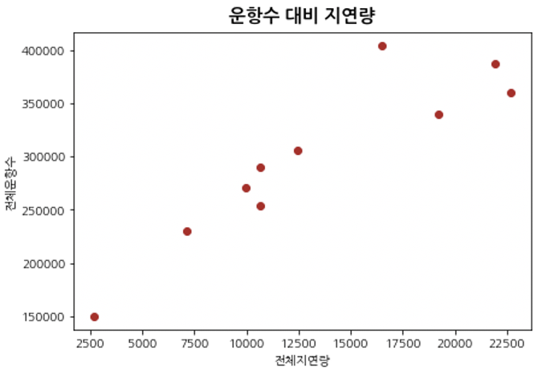

05. EDA – 탐색적 데이터 분석 및 시각화
전체 운항(편) 과 지연(편)의 상관 관계
운항 총계
∝
지연 총계
코로나로 이전, 2016 - 2019
평균이상 상회
운항 수와 지연 수의
매우 강한 양의 상관 관계
운항 총계
∝
온실가스 배출량

Slide 11
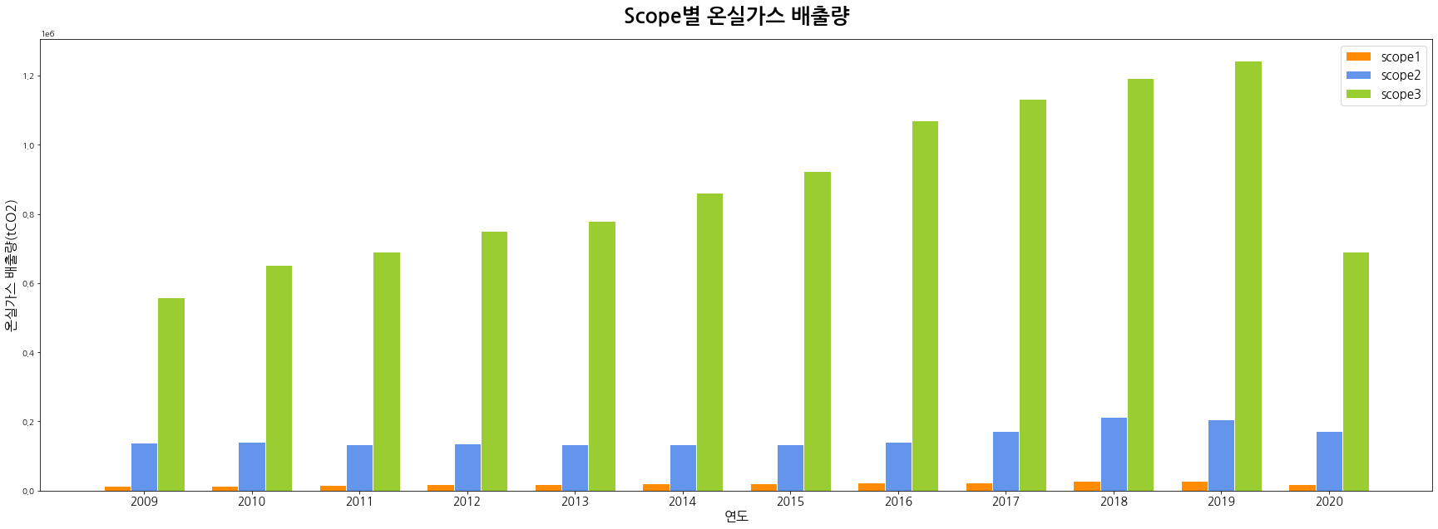
05. EDA – 탐색적 데이터 분석 및 시각화
인천 국제 공항 SCOPE 별 온실가스 배출량
SCOPE 3
기타 간접 온실가스 배출
예) 항공기 배출, 승객 및 임직원 이동, 지상 조업 차량
SCOPE3 온실가스 배출량이 압도적으로 많으며
2019년까지 지속적으로 상승 추세

Slide 12
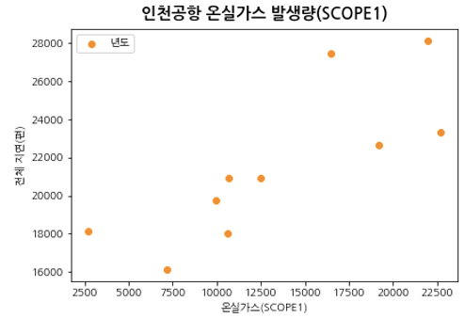
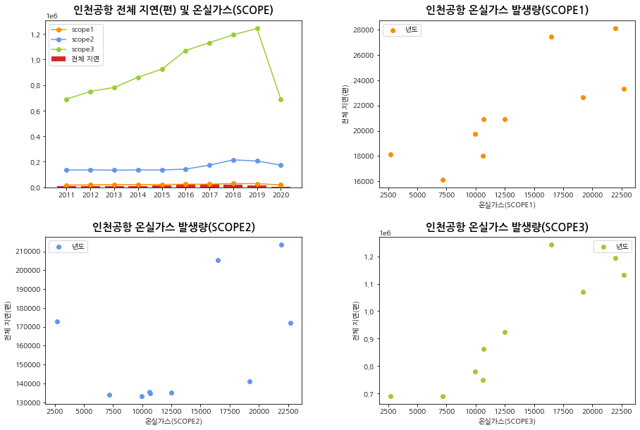
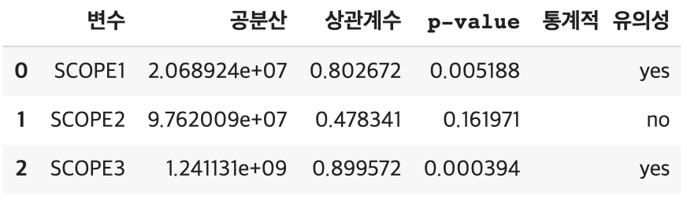
05. EDA – 탐색적 데이터 분석 및 시각화
전체 지연(편)과 온실가스의 상관 관계
SCOPE 1
0.80의 상관계수, 지연(편)과 매우 강한 양의 상관 관계
P-value 가 0.05보다 크기 때문에
통계적으로 유의미하지 않음
SCOPE 2
SCOPE 3
0.89의 상관계수, 지연(편)과 매우 강한 양의 상관 관계

Slide 13
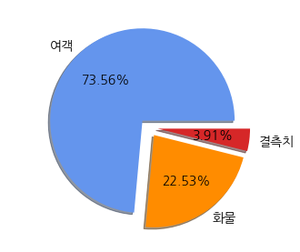
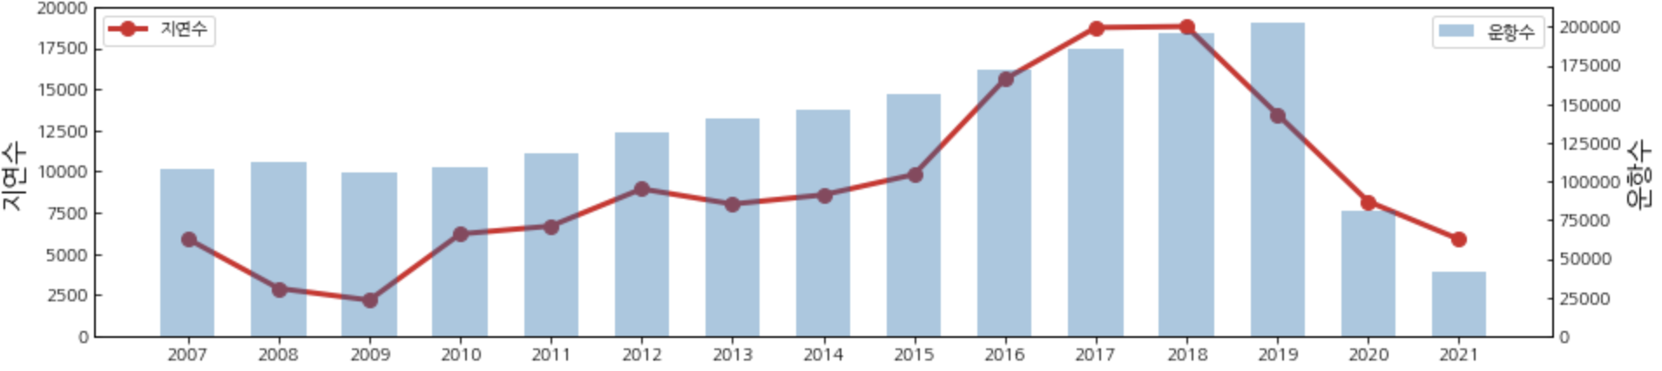
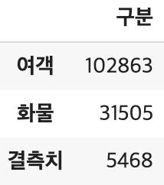
05. EDA – 탐색적 데이터 분석 및 시각화
여객
VS
화물
여객
인천(출발)의 운항 수와 지연 수
인천(출발)의 지연 (편) 수
운항 수 ∝ 지연 수
여객 항공의 비중이 큼

Slide 14
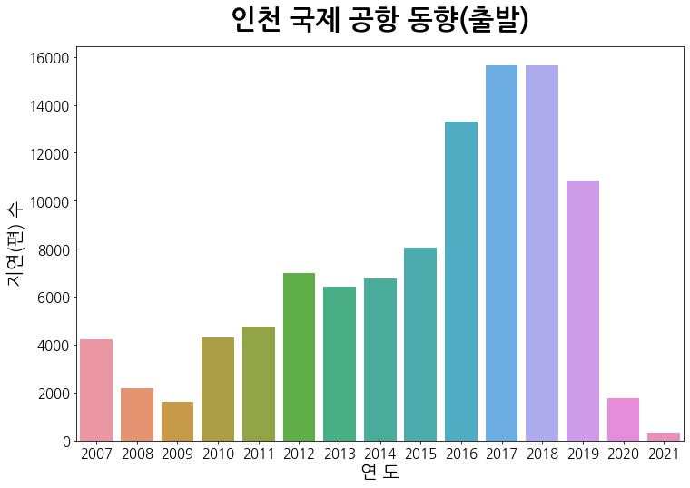
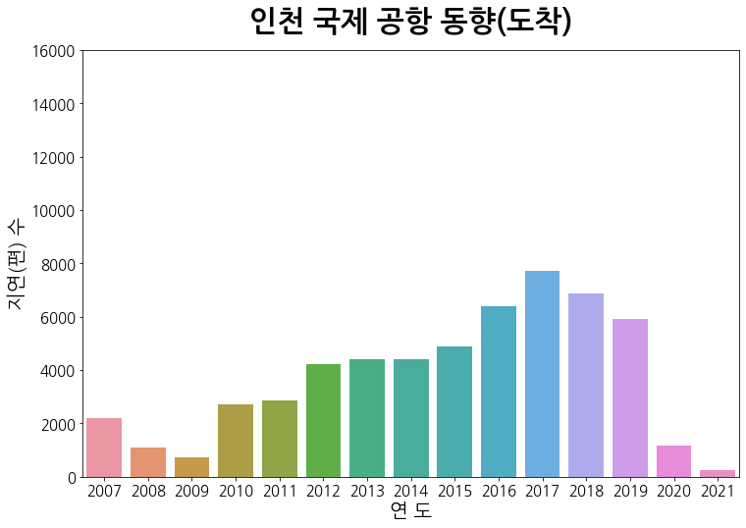
05. EDA – 탐색적 데이터 분석 및 시각화
출발
VS
도착
출발
[출발 지연 위주의 분석 이유]
인천 (출발)
의 여객 항공 지연 동향
인천 (도착)
의 여객 항공 지연 동향
인천 출발 지연이 도착 지연에 비해 약 2배 정도 많음
이륙 전, 보조 엔진을 미리 가동시킴으로써 발생하는
온실가스를 줄이기 위해서는 출발 지연 감축에 집중 필요
인천(도착) 지연 분석 시,
출발지 공항의 AC 접속 및 파급 지연 고려 필수적
출발지 (외국 공항) 의 운항 데이터 수집 불가
출발 지연이 도착 지연에 비해 약 2배 정도 많으며,
전체적인 증감은 비슷한 추세

Slide 15
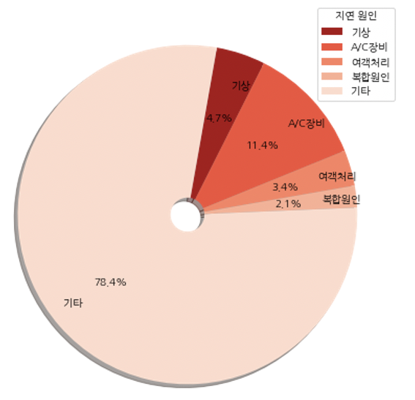
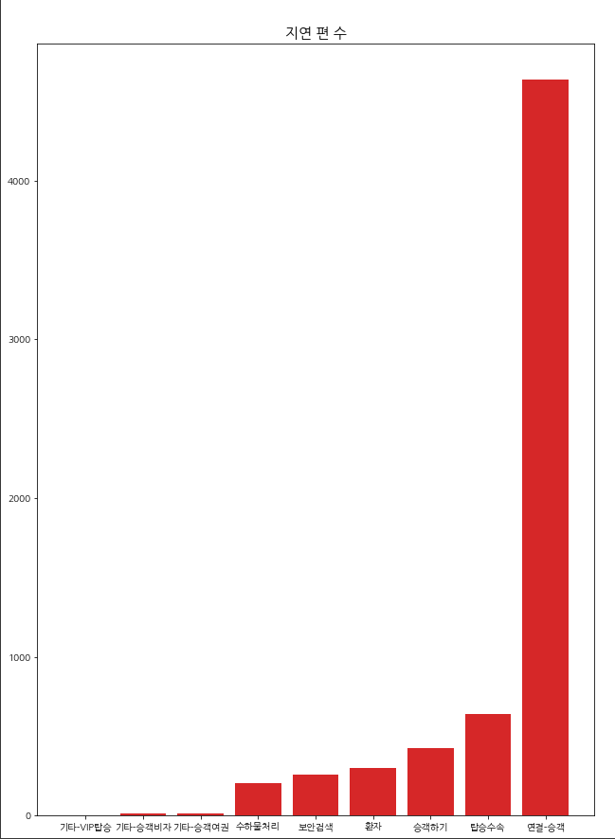
05. EDA – 탐색적 데이터 분석 및 시각화
승객 지연
VS
그 외 지연
승객 지연
최근 10년 항공 지연 요인
지연 편 수 세부 요인
지연 편수
1.연결-승객
2.탑승 수속
3.승객 하기
4.환자
5.보안검색
한국 공항 공사 문의 결과,
A/C 접속 (파급 지연에 해당하기 때문에 기술적으로 해결해야할 요인) 제외

Slide 16
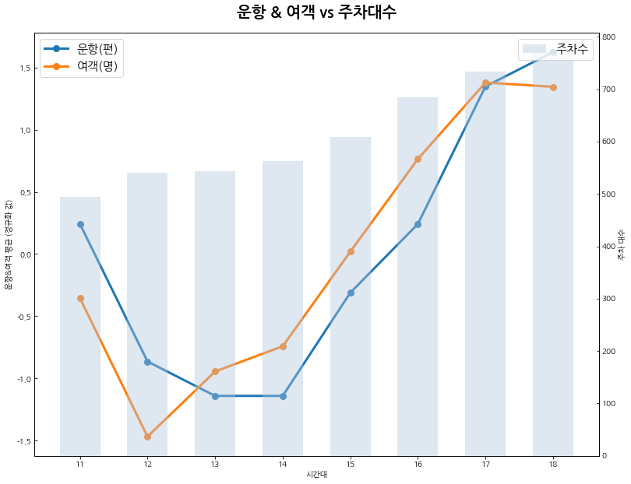
06. 변인 분석 - (1) 여객 처리
시간대별 주차장 유동인구 추이
운항 수
∝
여객 수
∝
주차 수
시간대별로 운항, 여객 수의 증감에 따라
주차 수가 동일한 추이를 보임

Slide 17
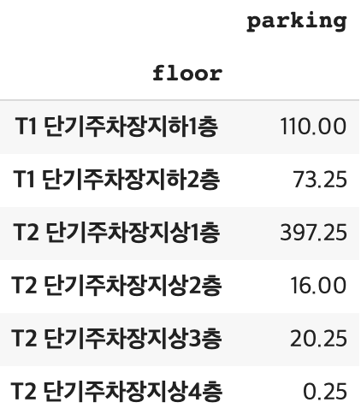
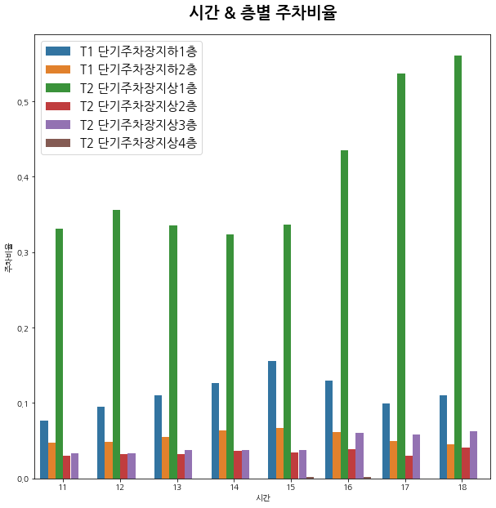
06. 변인 분석 - (1) 여객 처리
구역별 주차장 유동인구 추이
1, 2 여객 터미널 주차장 모두 터미널에
가장 접근성이 좋은 층에 밀집 됨

Slide 18
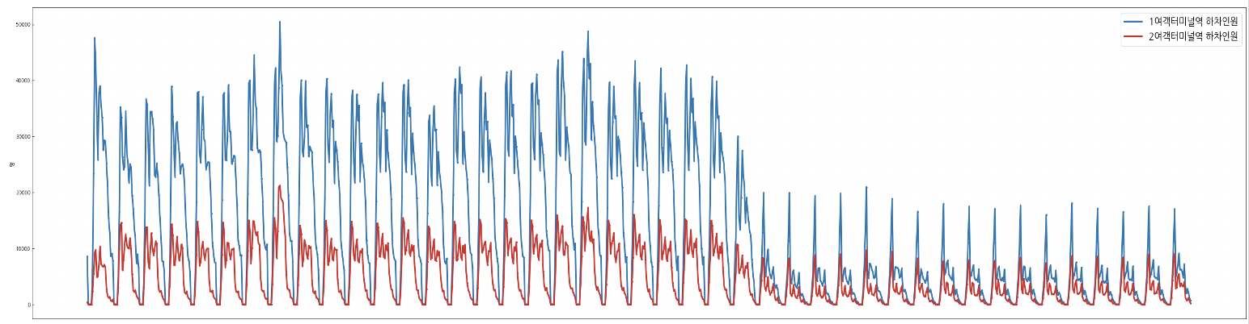
06. 변인 분석 - (1) 여객 처리
월별 지하철 승 하차 인원 추이
제 1,2 여객터미널의 하차 인원 추이
Before
COVID 19
After
제 1 여객 터미널의 하차 인원이 제 2 여객 터미널보다 2.5배 이상 많음
코로나 전후, 월별 지하철 하차 인원 추이는 비슷함

Slide 19
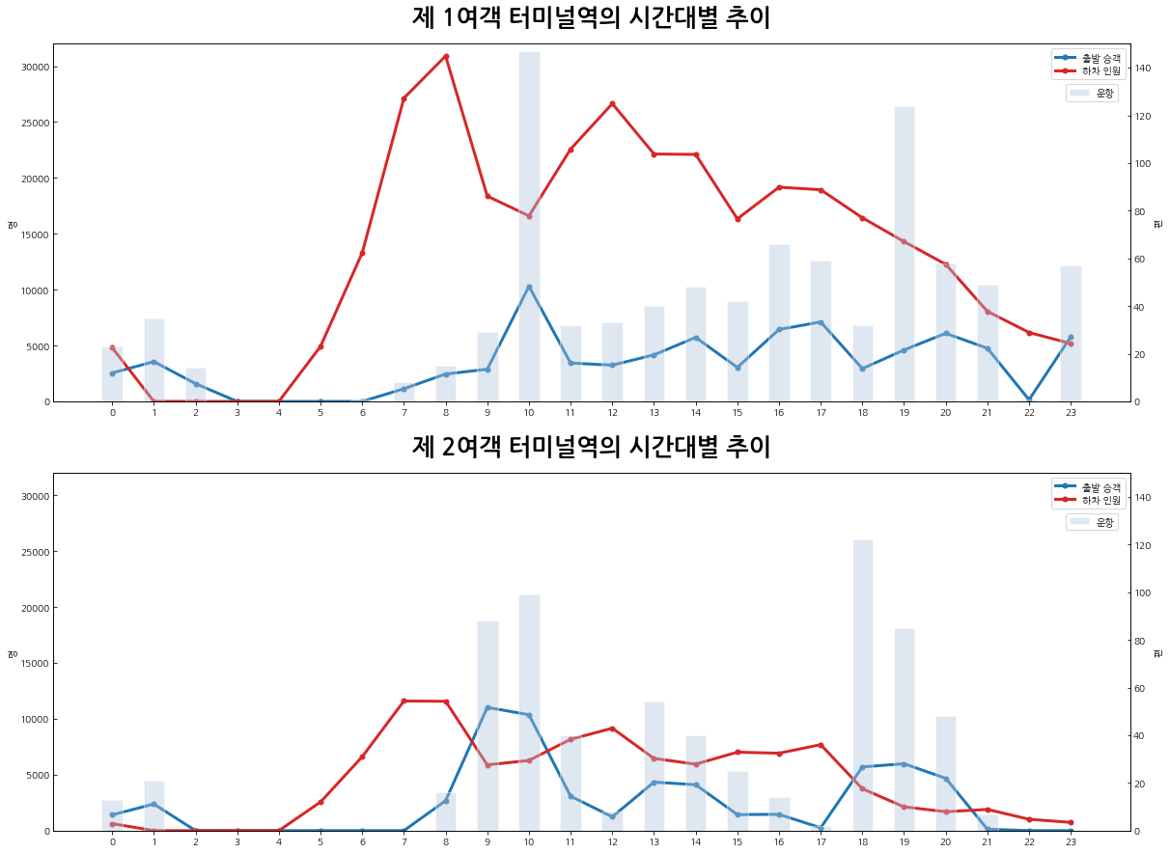
06. 변인 분석 - (1) 여객 처리
시간대별 지하철 하차 인원 추이
제 1 여객터미널의 시간대별 추이
출발 승객
하차 인원
지하철 하차 인원 추이와
탑승 여객과의 연관성 적음
운항
비행기 탑승 이외의 목적
제 2 여객터미널의 시간대별 추이
지하철 하차 인원 추이 ∝
비행기 탑승 여객
비행기 탑승 목적

Slide 20
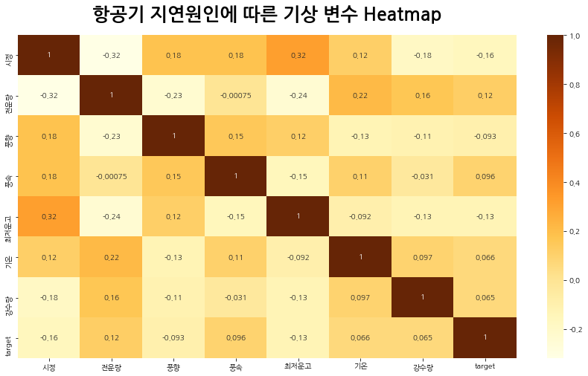
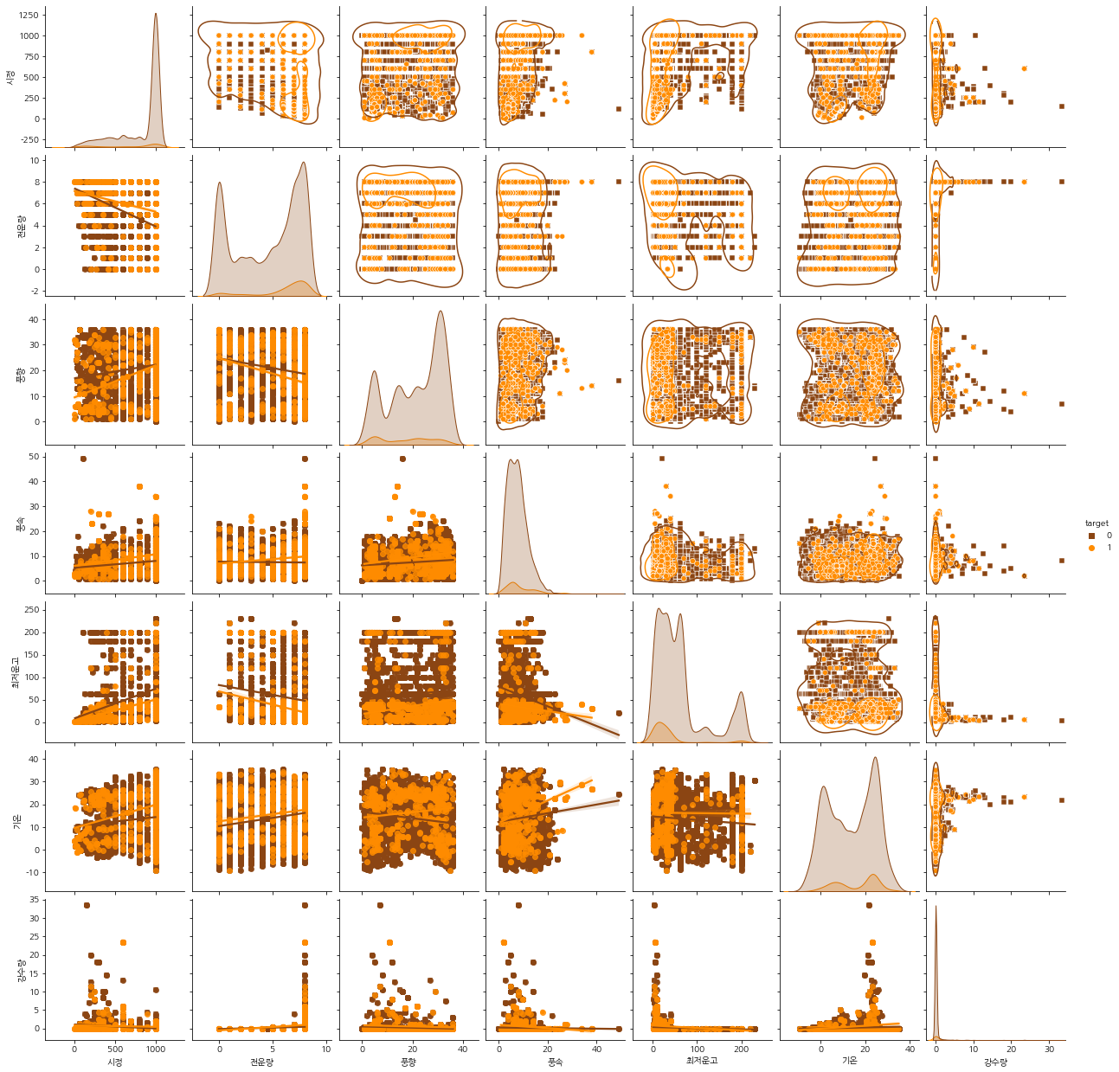
06. 변인 분석 - (2) 기상
항공기 지연 원인에 따른 기상 변수
지연 원인을
으로
target 하기 위한 주요 변수
시정
[0.그 외]
[1.기상]
전운량
최저운고
Target 0 : 그 외
Target 1 : 기 상

Slide 21
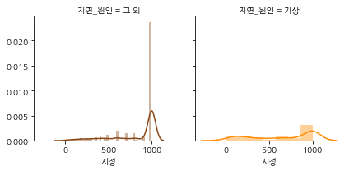
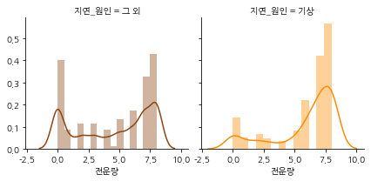
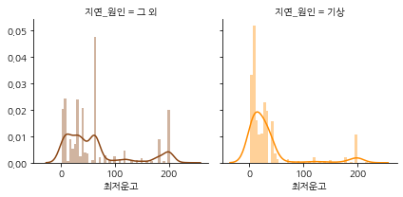
06. 변인 분석 - (2) 기상
기상 변수 상관 관계
시정
전운량
최저운고
그 외
기상
그 외
기상
그 외
기상
주요 변수인 '시정', '전운량', '최저운고’로
FacetGrid로 시각화한 결과
그 외의 요인일 때와 기상요인일 때의 분포가 다르다

Slide 22
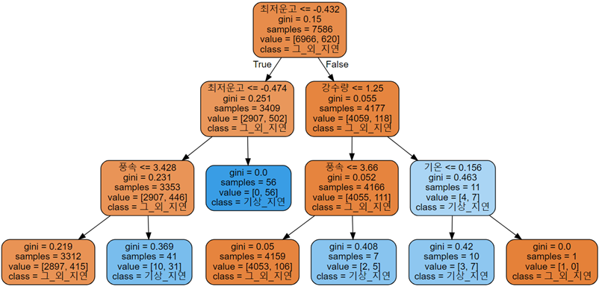
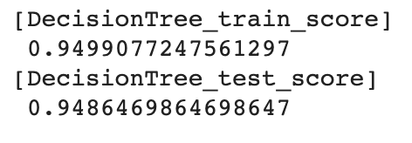
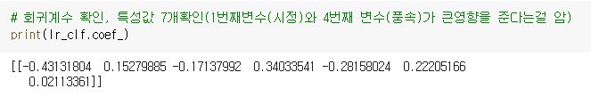
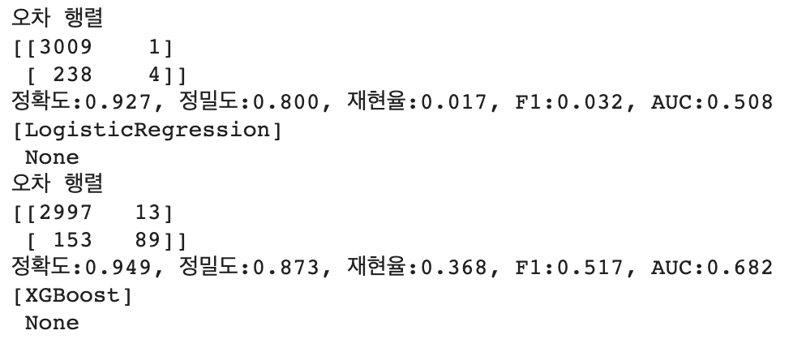
06. 변인 분석 - (2) 기상 : 지연 예측을 위한 모델링
Decision Tree
분류, 회귀 가능
Depth = 3
변수 유형에 무관
빠른 시각화
Depth = 8 일 때 최적예상
높은 과적합 확률
2. Logistic Regression
계산 비용 적음
신뢰도 평가 가능
결과 해석 쉬움
선형 관계 가정 필요

Slide 23
06. 변인 분석 - (2) 기상 : 지연 예측을 위한 모델링
3. XGBoost
Default Value
앙상블 모델 중 Boosting의 한 종류
Boosting이란, 약한 분류기를 세트로 묶어서 정확도를 예측하는 기법
XGBoost는 Gradient Boosting 알고리즘의 과적합 단점을 보완해주기 위해 사용
 | P | N
P | 2997 | 13
N | 153 | 89
정확도 : 0.949
정밀도 : 0.873
F1 : 0.517 / AUC : 0.682
재현율 : 0.368
GridSearchCV
강한 내구성
자체 교차검증
 | P | N
P | 2995 | 15
N | 150 | 92
정확도 : 0.949
빠른 수행시간
결손값 자체처리
정밀도 : 0.860
F1 : 0.527 / AUC : 0.688
재현율 : 0.380

Slide 24

07. 결론 – (1) 여객 처리
각 여객 터미널의 ‘유동 인구’의 특성 파악 우선적
효율적인 지하철 하차의 시스템을 개별적으로 설계 필요
제 1 여객 터미널
제 2 여객 터미널
특정 출 입국장 여객 쏠림 현상
유동 목적에 따른 흐름 구분을 통한 효율적인 개선 필요
지하철 하차 인원들의 대부분이 비행기 탑승 승객에 포함
출처 | 파이낸셜 뉴스
지연 미연 방지
온실 가스 감축

Slide 25
07. 결론 – (2) 기상
한계
같은 범주의 기상 값에서 기상-지연과 정상 운항이 동시 발생
공항, 항공사 측에서 스케줄링 할 때, 같은 악조건의 기상에 대하여 지연 판단 기준이 천차만별
시간대 단위의 데이터로 인해 세부 시간(분, 초)에 대한 데이터 분석 불가
항공 기상청 | 시간 별로 제공

Slide 26
07. 결론 – (2) 기상
개선 사항
공항, 항공사 측이 기상 지연의 명확한 기준을 공통적으로 설계 필요
기상 요인 별 세부 시간 단위 (분, 초) 데이터 수집 필요
기상 요인이 특정 범주에 속할 때, 지연 확률을 판단하여 공항, 항공사 측에 제공

Slide 27
08. 아이디어 제안 - 배경
항공 산업 요약
솔루션을 위한 전제 조건
개인적인 승객의 사유로 인한 지연이 발생할 경우
예약이 되어있는 지정 주차 구역에 주차했을 경우
여객 지연은 온실가스 배출에 기여
여객 지연은 공항의 혼잡도에 따라 발생
공항의 혼잡도는 승객 쏠림 현상에 기인
공익을 위한 패널티 제도의 설립
승객으로 인한 항공기 지연을 감소시켜
온실가스 배출을 감축

Slide 28
08. 아이디어 제안 - 배경
인천국제공항공사의 주차 서비스 예약 시스템 현황
1. 웹 페이지 용 주차 예약 시스템
2. 어플리케이션 용 주차 예약 시스템

Slide 29

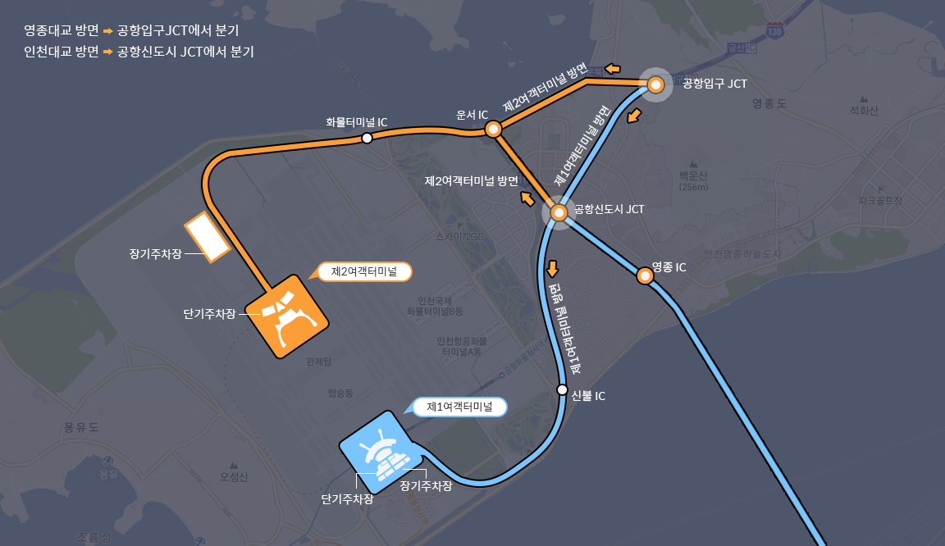
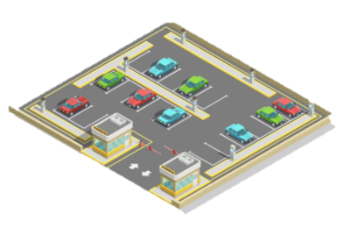
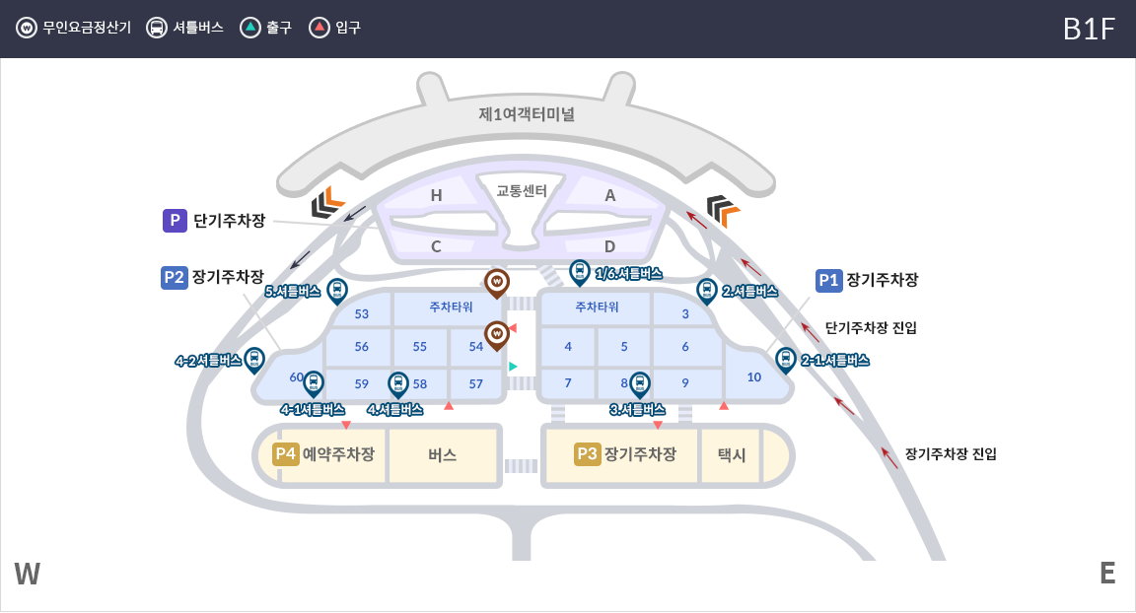
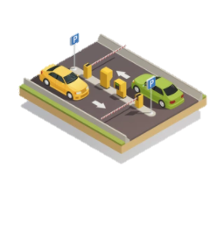
08. 아이디어 제안
주차효율 관리 시스템
STEP1
E-티켓을 활용해 항공 출발까지
남은 시간을 계산
STEP2
실시간 주차 API를 활용해
주차장 혼잡도 파악
STEP3
출발시간이 임박한 승객일수록
공항에 가까운 주차구역 배정
* 가까운 주자장일수록 주차 요금 가중부과

Slide 30
08. 아이디어 제안
제 1,2 여객 터미널에서부터 각 구역별까지의
도보 거리 시간 (초)
제 1 여객 터미널의 주차장 구역
· · ·
제 1 여객 터미널 주차장 구역
제 2 여객 터미널 주차장 구역

Slide 31
08. 아이디어 제안
기대 효과
현재 사용되고 있는 주차 예약 서비스와의 시너지 효과 기대
승객의 도보 시간 감소로 인한 운항 지연 및 온실 가스 감축
항공 지연으로 인한 온실가스 배출에 대하여 대국민적 경각심을 일깨움
개인에게 온실가스 감축에 관한 책임감을 부담하는 첫걸음

Slide 32
참고 문헌
[1]박진서, 손흥구, 김명현, 손정웅, 박선욱. "[특집 4] 항공기상 자료를 활용한 지연·결항 예측 분석." 월간교통. (2019): 25-29.
[2] 김명현, 박선욱, 배지헌. "항공기 지연결항 분석 및 관리 체계 개선 연구." 기본연구보고서 . (2020): 1-185.
[3] 김휘양, 윤지성, 송하영, 백호종 “항공사 운항 정시성 산정기준에 관한 연구: 출발지연을 중심으로.” 교통연구. (2019): 1-12
[4]Bazargan, Massoud. Airline operations and scheduling. Routledge, 2016.
[5]조준행. "항공부문 온실가스 감축 국가이행계획 수립 연구." [국립중앙도서관 연계] 국토교통부 발간자료 (2012): 0-0.
[6]김민정, and 안미진. "항공교통 부문 온실가스배출규모 추정 및 관리방안." 한국교통연구원 연구총서 6 (2008): 2008.
[7]구세주. 국제항공 온실가스 감축･관리체계 도입을 위한 향후 과제. 2020.
[8]김제철, 박진서, and 김진후. "지속가능한 저탄소 녹색공항 (Green Airport) 운영방안 연구." 한국교통연구원 기본연구보고서 (2009): 1-218.
[9]박진서, 최성원, and 김제철. "항공수요에 따른 항공부문 온실가스 예측에 관한 연구." 교통연구 18.3 (2011): 19-33.
[10]조윤경. 항공기 기종별 탄소배출량 측정 및 그에 따른 사회적 비용의항공 요금화 효과. 2010
[11]주희진, 황호연, and 임동욱. "AEIC 프로그램을 사용한 국내 공항 항공 온실가스 배출량 산정." 한국항행학회논문지 20.4 (2016): 275-284.
[12]주희진. 국내 공항 온실가스 배출량 산정 및 저감효과 분석. 2016
[13]최영은, and 양봄이. "제주국제공항의 항공기 지연요인 분석." 대한교통학회지 39.2 (2021): 137-148.
[14]김준혁, and 서영성. "항공기 지상이동시간 예측 연구." 교통연구 (2020): 35-49.
[15]김예린, et al. "빅데이터를 활용한 다구간 (多區間) 항공 경로 최적화 시스템." 대한산업공학회지 44.2 (2018): 92-101.
[16]박진서, 김제철, and 최성원. "항공분야 온실가스 배출량 산정방법 정립을 위한 정책적 제언." 교통연구 17.3 (2010): 13-25.
[17]송기한, 한익현, 최솔샘. 2021 항공운송산업전망. 2021.

Slide 33
사용 데이터
데이터명 | 기간 | 활용목적 | 출처
공항별운항통계 | 2011 - 2020 | 공항별 운항(편), 여객(명), 화물(톤) 분석 | 한국공항공사 항공통계
지연통계 | 2011 – 2020 | 공항별 지연사유에 따른 통계량 분석 | 한국공항공사 항공통계
한국공항공사 공항 온실가스 | 2011 - 2020 | 인천국제공항 제외 연도별 SCOPE1, 2 분석 | 공공데이터포털
인천국제공항 공항 온실가스 | 2009 – 2020 | 인천국제공항 연도별 SCOPE1, 2, 3 분석 | 인천국제공항공사 그린리포트
항공기 출/도착 현황 | 2007 – 2021 | 인천국제공항 운항, 지연 분석 | 항공정보포털시스템
비정상운항현황 | 2007 – 2021 | 인천국제공항 지연사유 분석 | 항공정보포털시스템
항공기상정보 | 2019 | 인천국제공항 기상 지연 분석 | 항공기상청
인천국제공항 주차 현황 | 2021.8.16 | 주차장별 시간에 따른 증감 분석 | 공공데이터포털
서울시 지하철 호선별 역별 월별 시간대별 승하차 인원정보 | 2018 – 2021 | 제 1, 2 여객터미널의 승/하차 인원 분석 | 서울 열린데이터 광장
시간대별 통계 | 2018 - 2021 | 제 1, 2 여객터미널의 운항, 여객 출/도착 분석 | 인천국제공항공사 항공통계
주차장별 도보 소요시간 정보 | - | 아이디어 제안을 위한 도보시간 계산 | 공공데이터포털

Slide 34
질의 응답

